Slide 1

BARTENDER
GroupeM Inc.

Slide 2
Plan
Introduction
Une petite démonstration
Base de données robuste et agile
Raisonnement applicatif
Structure du prototype
Améliorons futures
Conclusion

Slide 3

Une petite démonstration

Slide 4

Base de données
Robuste
Gestion multilangue modulable
Suivi de chaque utilisateur
Potentiel dans le futur

Slide 5
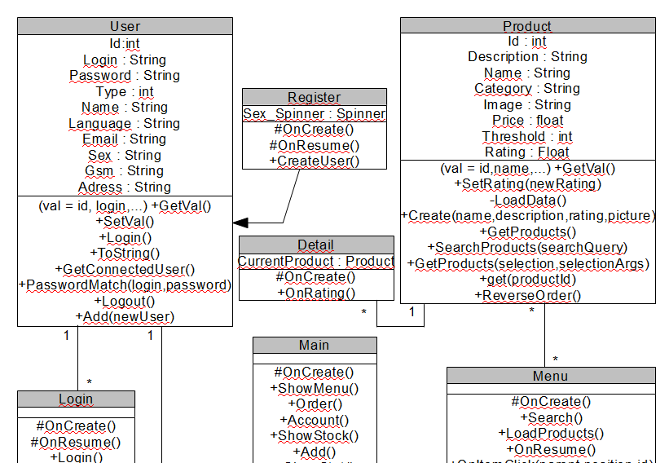
Raisonnement applicatif

Slide 6
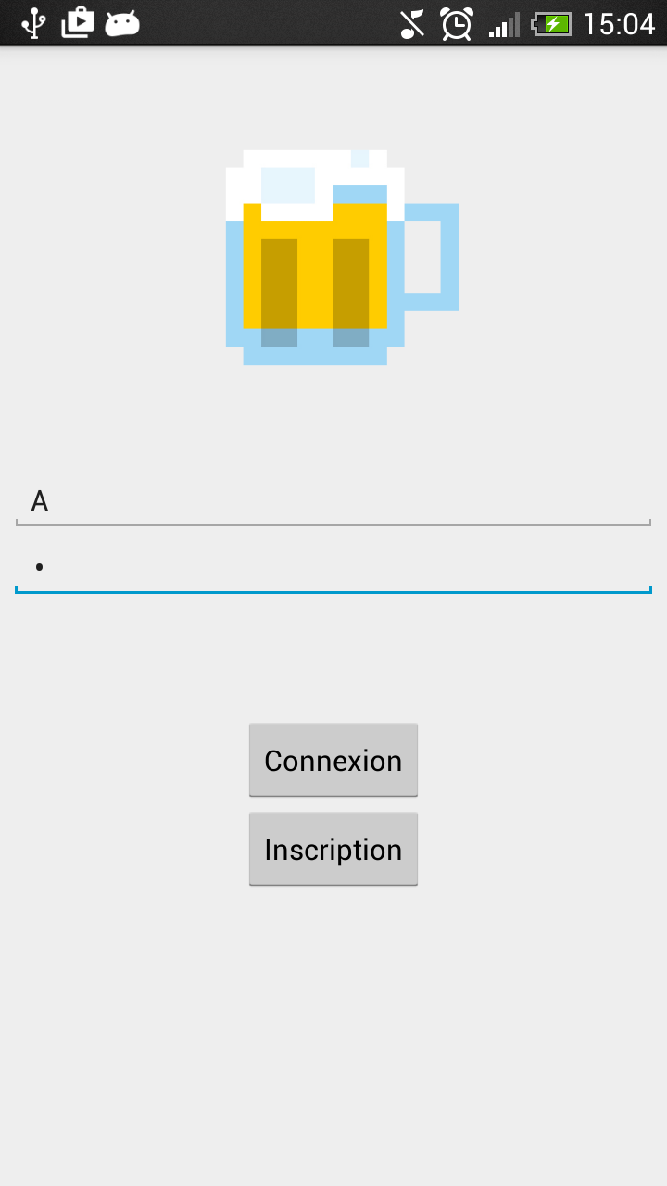
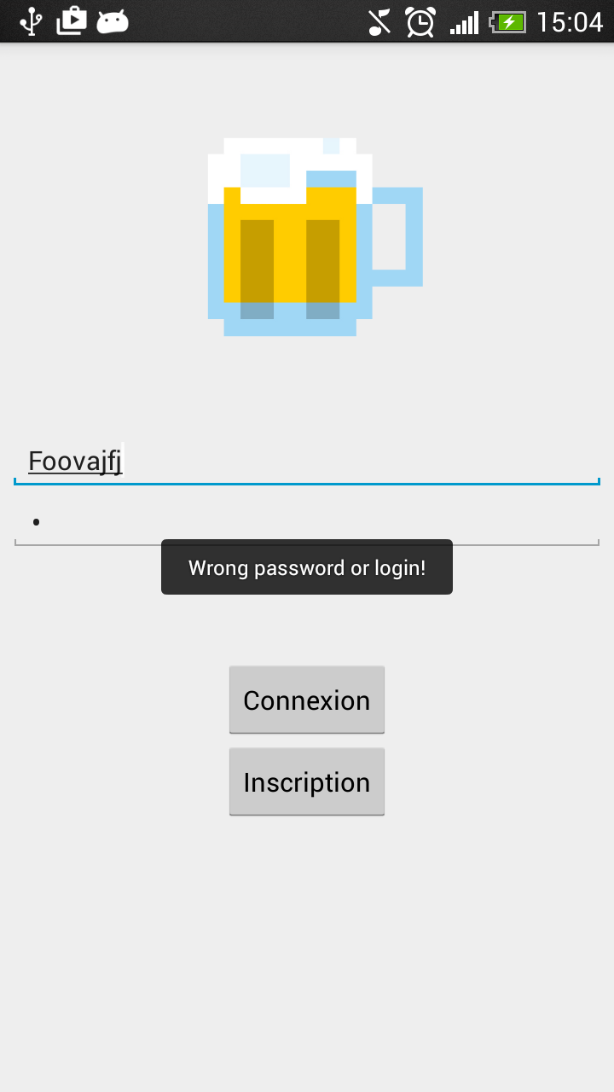
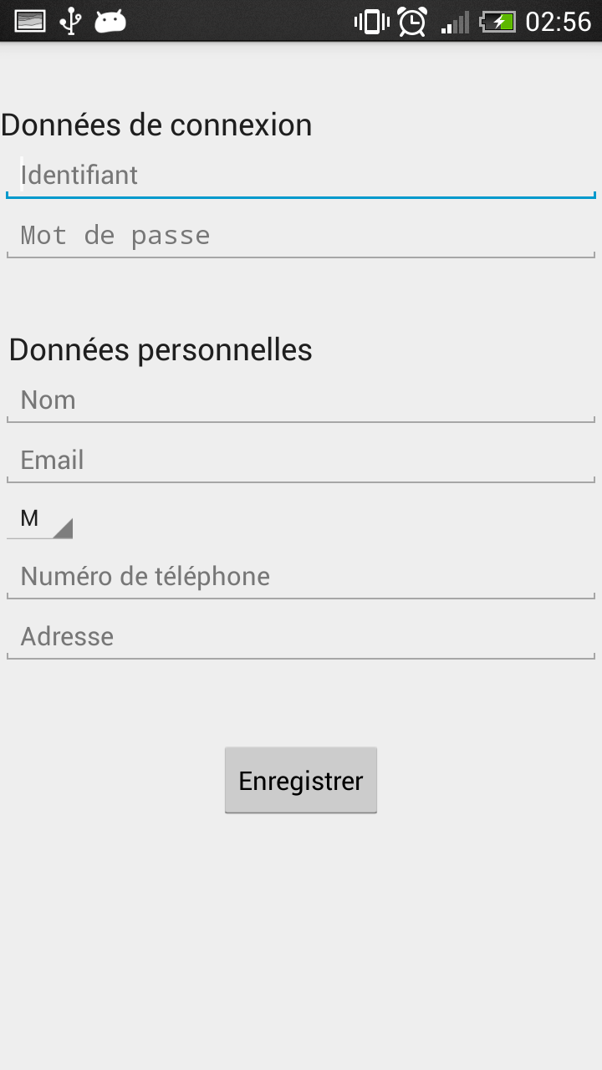
Structure du prototype
Connexion et création de compte

Slide 7
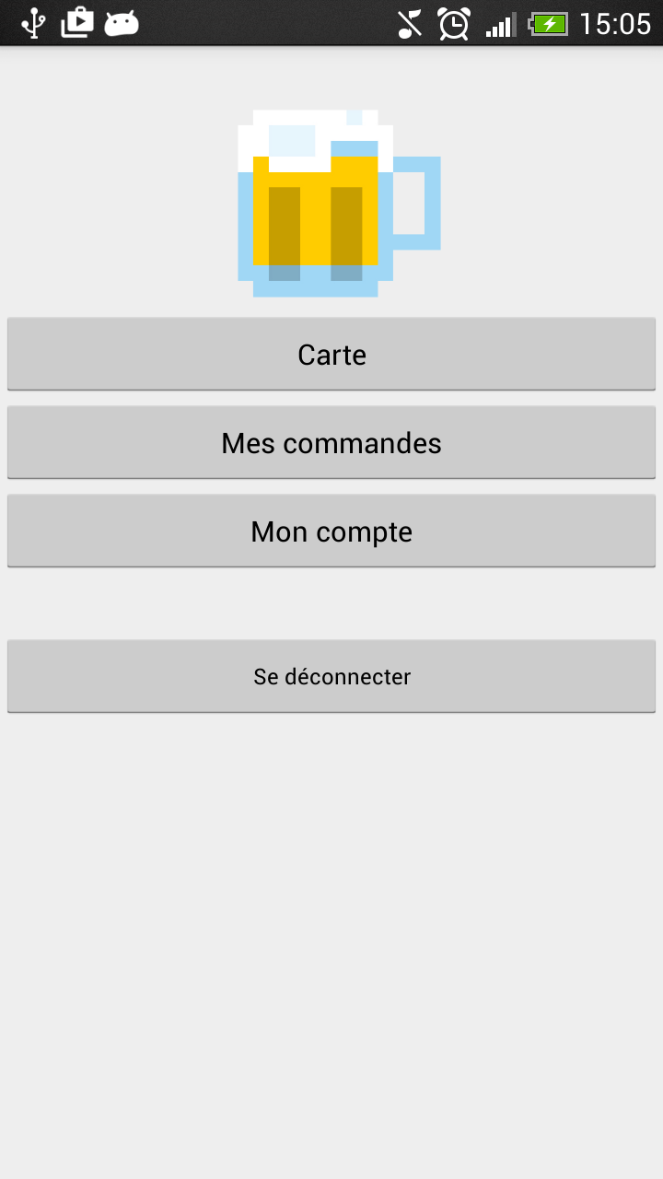
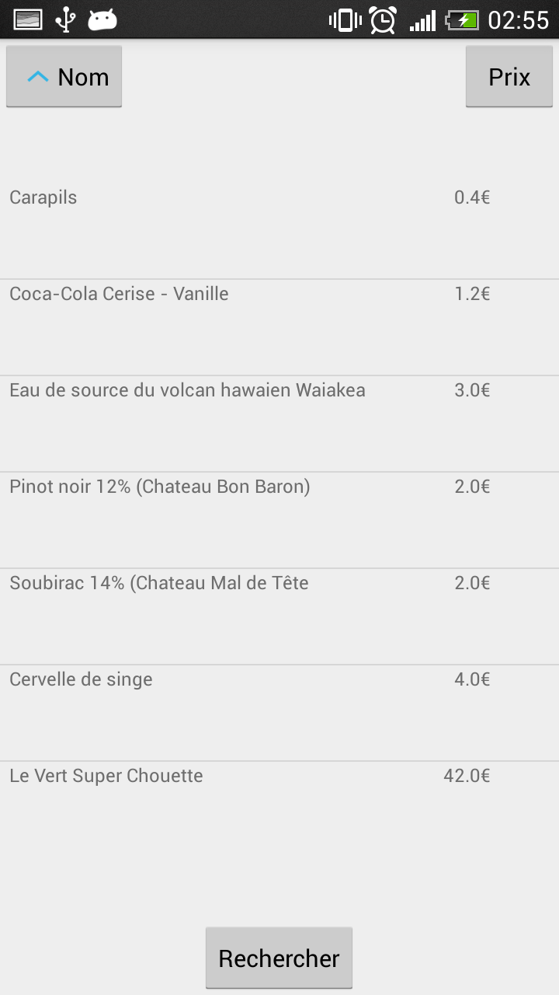
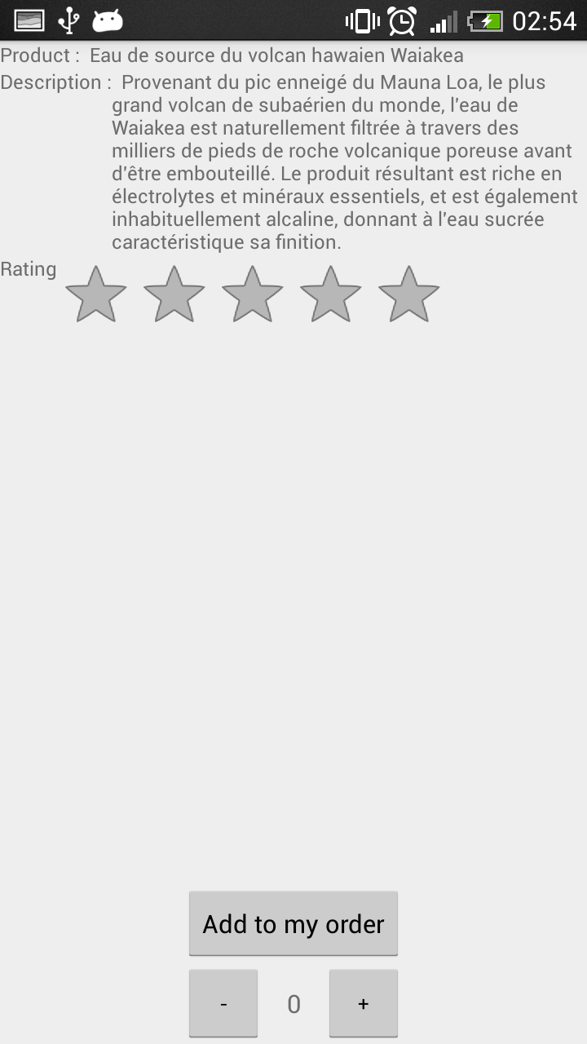
Structure du prototype
Menu, Carte des produits et détail du produit

Slide 8
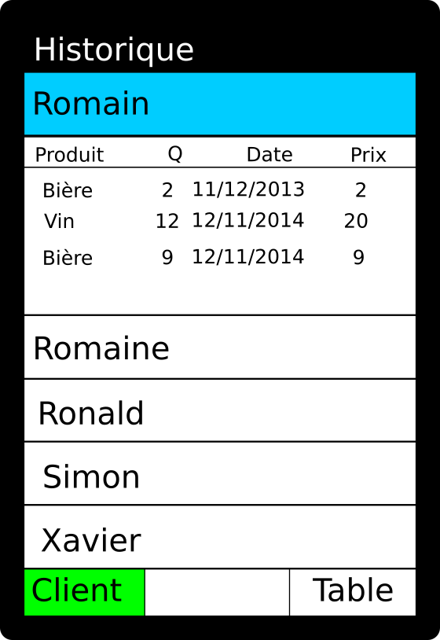
Changons le futur Bartender !
Notre BDD est déjà prête pour ces améliorations !
Historique (User/Admin)
Statistiques Produits
Profilage User
Statistiques économiques
Gestion commande

Slide 9

Changons le futur Bartender !
Historique (User/Admin)
Statistiques Produits
Profilage User
Statistiques économiques
Gestion commande
DATA !

Slide 10
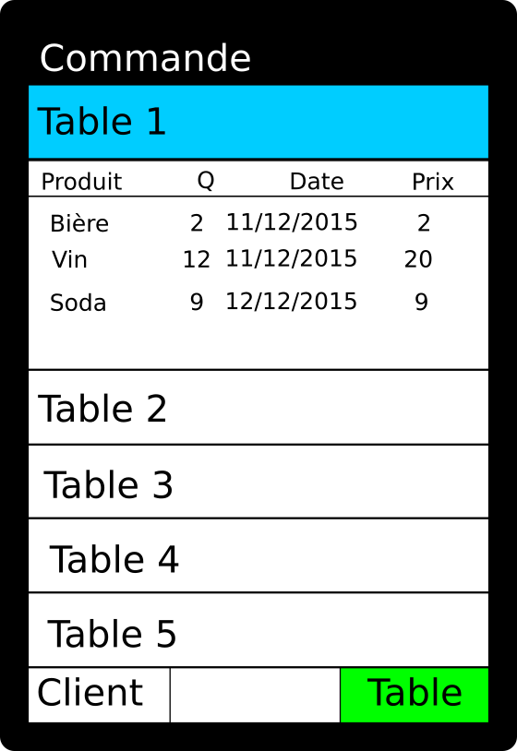
Changons le futur Bartender !
Historique (User/Admin)
Statistiques Produits
Profilage User
Statistiques économiques
Gestion commande

Slide 11

Conclusion
Au plaisir de vous revoir

